Slide 1

语文园地四

Slide 2
pào
bǎo
有水把茶泡，有饭能吃饱。
有足快快跑，有手轻轻抱。
有衣穿长袍，有火放鞭炮。
pǎo
bào
páo
pào

Slide 3
chápào bǎo
有水把茶泡，有饭能吃饱。
有足快快跑，有手轻轻抱。 páo biānpào
有衣穿长袍，有火放鞭炮。
我的发现：
“泡“字的左边跟字义有关，右边跟字音有关……

Slide 4
bāo
包
pào bǎo pǎo
泡 饱 跑
抱 袍 炮
bào páo pào

Slide 5
“泡”、“饱”、“跑”、“抱”、“袍”、“炮”有什么特点？

Slide 6


有水把茶 ，
有饭能吃 。
有足快快 ，
有手轻轻 。
有衣穿长 ，
有火放鞭 。
氵
包
饣
包
包
扌
包
衤
包
包

Slide 7
这种一半表音，一半表意的字，叫形声字。
字的左边表示这个字的意思，右边代表这个字的读音。

Slide 8
泡
（水泡）
饱
（吃饱）
跑
（跑步）
抱
（拥抱）
包
袍
（衣袍）
炮
（大炮）
胞
（双胞胎）
雹
（冰雹）
苞
（花苞）

Slide 9
佳 挂 桂 洼 蛙 哇 娃
（佳节）
（挂灯笼）
（桂花）
圭
（水洼）
（青蛙）
（哇哇大哭）
（娃娃）

Slide 10
请 情 清 晴 蜻 精
（请客）
（友情）
（清水）
青
（晴朗）
（蜻蜓）
（精细）

Slide 11
狼 浪 粮 娘 朗 郎 食
（大灰狼）
（波浪）
（粮食）
良
（姑娘）
（晴朗）
（儿郎）
（粮食）

Slide 12
银 很 狠 恨 跟 根
（银色）
（很好）
（狠心）
艮
（仇恨）
（跟随）
（根本）

Slide 13
功 劲 助 边 劝 勤
（功夫）
（使劲）
（帮助）
力
（旁边）
（劝说）
（勤劳）

Slide 14
（呼吸）
吸 极 级 圾
（极端）
及
（年级）
（垃圾）

Slide 15
海 悔 梅 莓
（海水）
（后悔）
每
（梅花）
（草莓）

Slide 16
破 波 披 坡 被
（破壳）
（波浪）
皮
（披着）
（山坡）
（被子）

Slide 17

我会认
茶 泡 饱
袍 鞭 炮

Slide 18
日积月累
读读记记
一本正经 二话不说
三心二意 四面八方
五颜六色 六神无主
七嘴八舌 八仙过海
九牛一毛 十全十美

Slide 19
一本正经 二话不说
三心二意 四面八方
五颜六色 六神无主
七嘴八舌 八仙过海
九牛一毛 十全十美

Slide 20
一心一意 一叶知秋 一叶障目 三番五次
三令五申 三五成群 四海为家 四季如春
四脚朝天 五湖四海 五谷丰登 五光十色
六亲不认 七上八下 七手八脚 七零八落
七拼八凑 八面玲珑 八拜之交 八面威风
九死一生 九九归一 九霄云外 十拿九稳
十万火急 十年树木 百发百中 百里挑一
百年大计 千变万化 千家万户 千方百计

Slide 21
狐狸为什么说葡萄酸呢（？）
葫芦藤上挂着三个小葫芦（ ）
爷爷买的枣儿真甜啊（ ）
你喜欢小柳树还是喜欢小枣树（ ）
。
！
？

Slide 22
狐狸为什么说葡萄酸呢（？）
葫芦藤上挂着三个小葫芦（。）
爷爷买的枣儿真甜啊（！）
你喜欢小柳树还是喜欢小枣树（？）

Slide 23
一句说完用句号。
语气强烈感叹号，
提出问题用问号。
你能帮我买一把格尺吗（ ）
花园里的花多美啊（ ）
你回答问题时请不要紧张（ ）
？
！
。

Slide 24
1.北京离这儿很远吧（ ）
2.那里的小朋友正盼着你们去和他们一起玩儿呢（ ）
3.天不过井口那么大，还用飞那么远吗（ ）
4.天无边无际，大得很哪（ ）
5.不信，你跳出井口来看一看吧（ ）
6.有几个虫怕什么（ ）
7.什么（ ）叶子上的虫还用治（ ）
8.北京真美啊（ ）我真想去北京旅游（ ）
9.窗外的雪好大啊（ ）有的像羽毛，有的像柳絮，真漂亮（ ）
？
！
？
！
。
！
？
？
！
。
！
！

Slide 25
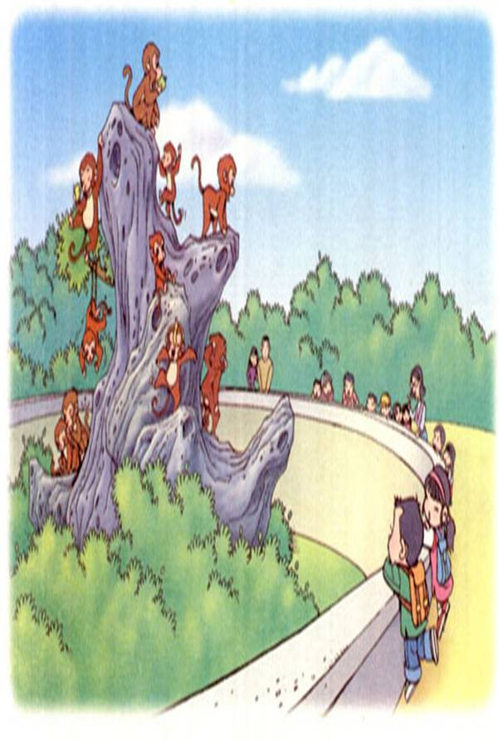

Slide 26
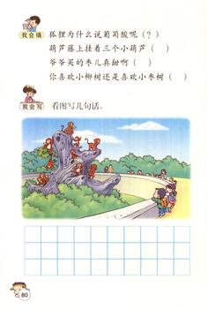
1、仔细看图，你看到了什么？
2、别人说话时你仔细听。
3、评价谁说得好，好在哪里？
4、有条理地说。
看谁说得有条理。
5、把说的话写下来。

Slide 27
我会读 骑驴（lǘ)
一位老爷爷和他的孙（sūn)子骑着一头小毛驴，到北村去找朋友。
刚出村子，迎面走来一个中年人。他自言自语地说：“两个人骑一头小驴，快把驴压(yā)死（sǐ)了！”
老爷爷听了，立刻下来，让孙子一个人骑，自己在旁边走。
没走多远，一个老人看见了，摇摇头说：“孙子骑驴，让爷爷走路，太不尊敬老人了！”
老爷爷连忙叫孙子下来，自己骑上去。
又走了不远，一个孩子看见了，很生气地说：“没见过这样的爷爷，自己骑驴，让孙子跟在他后边跑。”
老爷爷赶紧下来，和孙子一同走。
他们来到北村，几个种菜的看见了，说：“有驴不骑，多笨(bèn)哪！”
老爷爷摸摸脑袋，看看孙子，不知道怎么做才好。

Slide 28
口语交际
应该听谁的
读了上面的短文，你觉得老爷爷应该听谁的？要是你遇到这种事，会怎样做？把自己的想法说出来，跟同学交流交流。想法一样的同学自由组（zǔ)合，按(àn)自己的想法演一演。
1.读故事，议一议：你认为老爷爷应该听谁的？为什么？
2.你还有什么好的办法吗?
3.如果遇到这种事,你会怎样做?
4.编故事,演故事。续编故事，再演一演，或者按自己的想法重新编《骑驴》的故事，再演一演。
(一人骑一会儿)

Slide 29
展示台
识字交流站
故事会
这是我做的识字卡片。你的呢？咱们交流一下，好吗？
我讲个动脑筋的故事给你们听。

Slide 30
作业：
1、用我们学过的形声字区别字义的方法记字。
2、主动积累读书中遇到的好词好句。
3、养成读书后与别人交流的好习惯。

